Slide 1
Class 설계서
소프트 병아리들

Slide 2
변경 이력
일자 | 버전 | 변경 내역 | 작성자
2022-05-27 | Version 1.0 | 클래스 시퀀스 다이어그램 구상 및 구현 | 윤석현

Slide 3
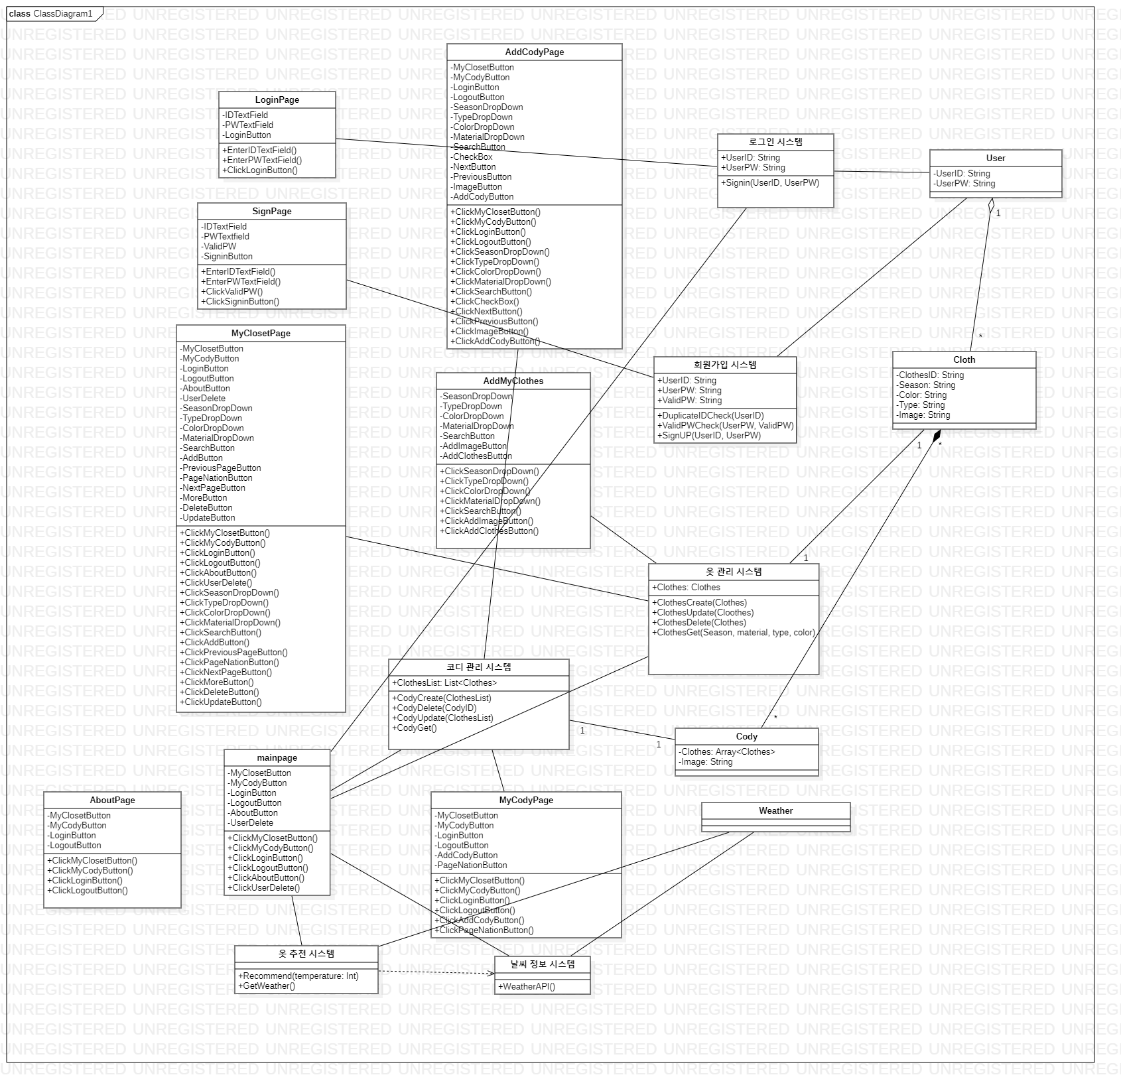
추천에 기반한 의류 관리 프로그램
Ver1.0

Slide 4
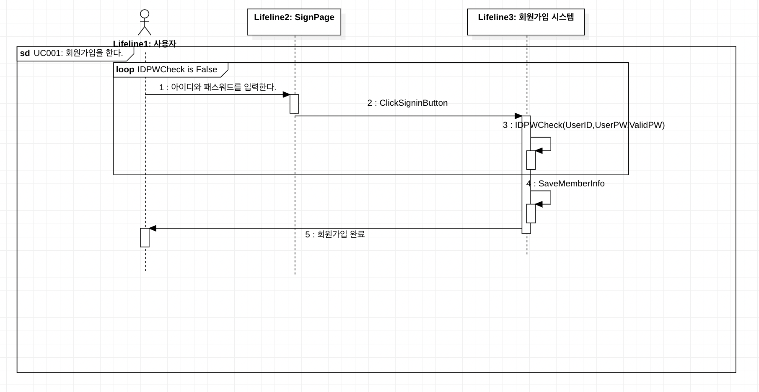
추천에 기반한 의류 관리 프로그램
Ver1.0
• 회원가입 시퀀스 다이어그램

Slide 5
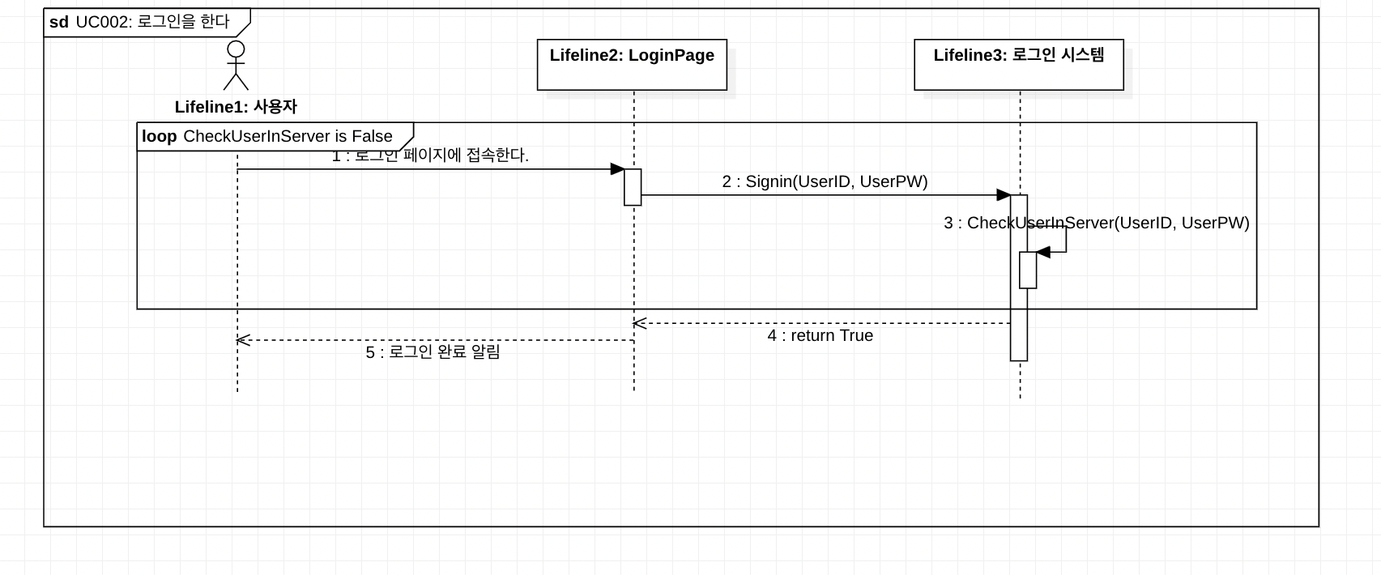
추천에 기반한 의류 관리 프로그램
Ver1.0
• 로그인 시퀀스 다이어그램

Slide 6
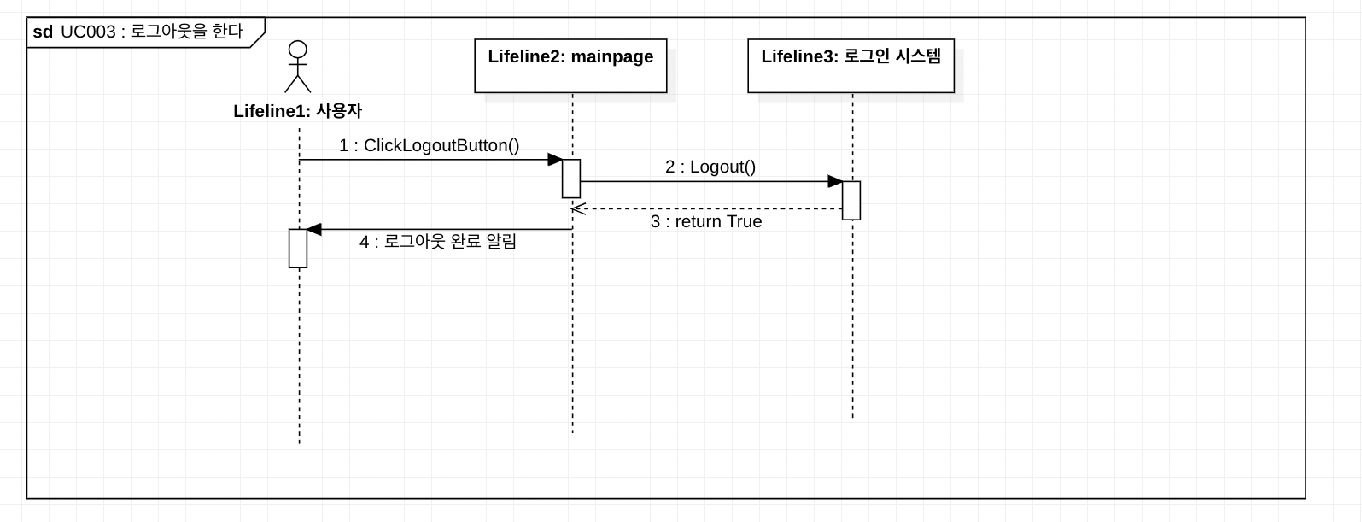
추천에 기반한 의류 관리 프로그램
Ver1.0
• 로그아웃 시퀀스 다이어그램

Slide 7
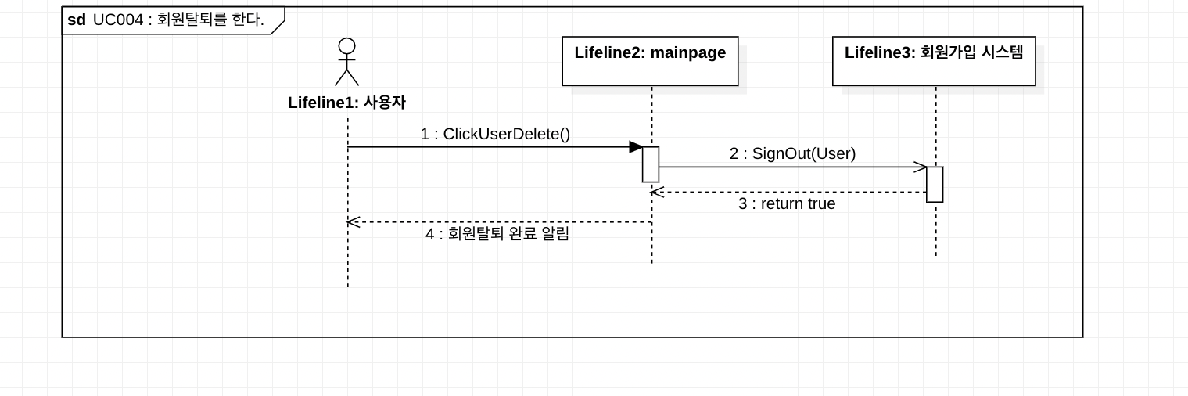
추천에 기반한 의류 관리 프로그램
Ver1.0
• 회원탈퇴 시퀀스 다이어그램

Slide 8
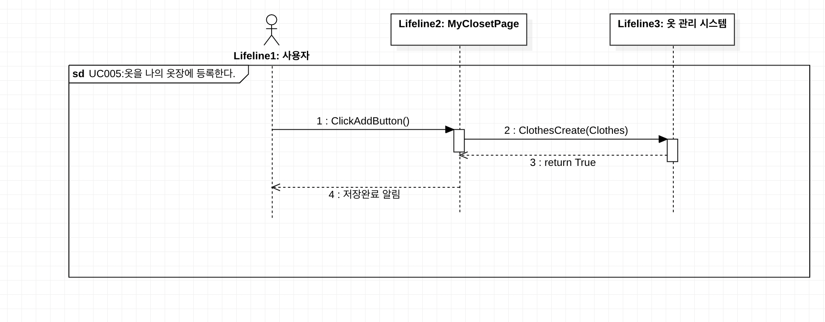
추천에 기반한 의류 관리 프로그램
Ver1.0
• 옷장 등록 시퀀스 다이어그램

Slide 9
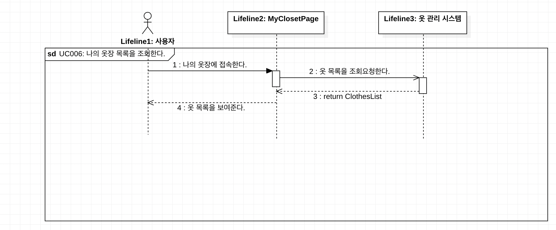
추천에 기반한 의류 관리 프로그램
Ver1.0
• 옷장 조회 시퀀스 다이어그램

Slide 10
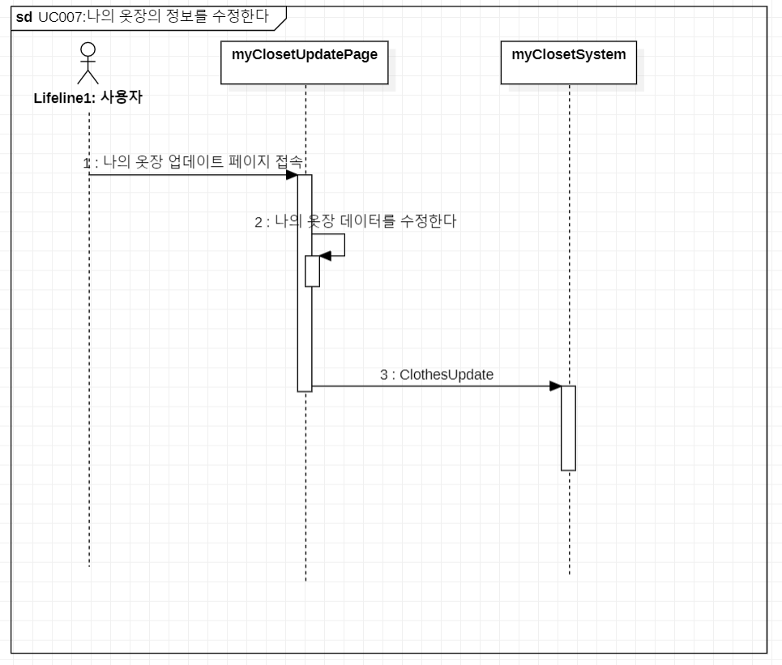
추천에 기반한 의류 관리 프로그램
Ver1.0
• 옷장 수정 시퀀스 다이어그램

Slide 11
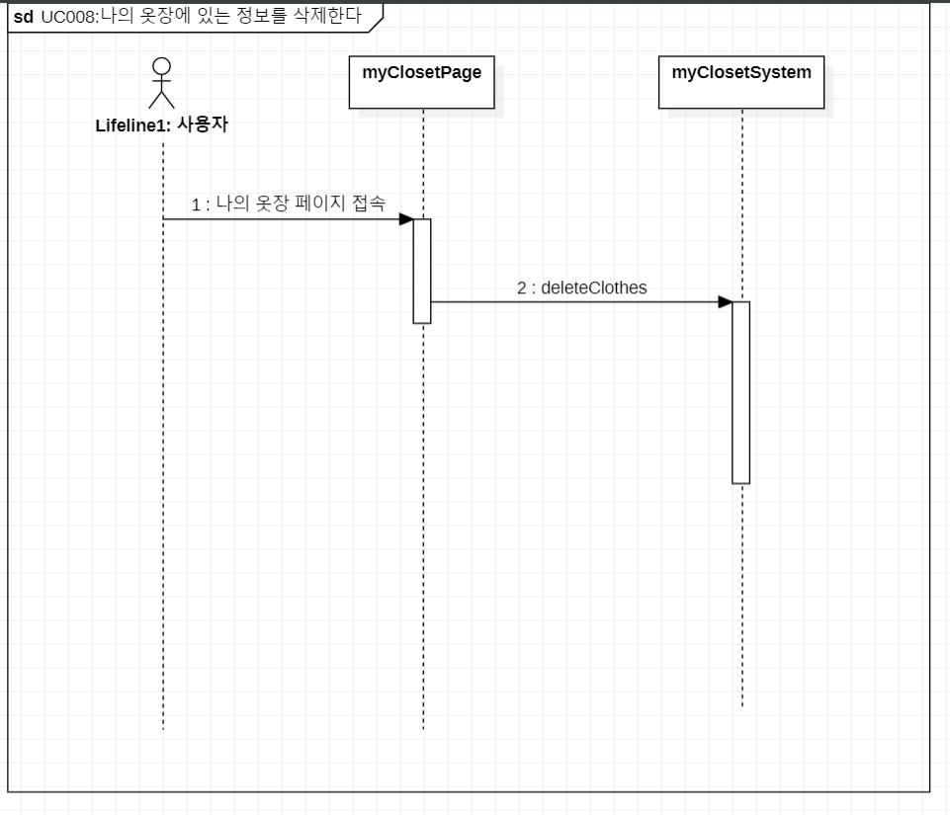
추천에 기반한 의류 관리 프로그램
Ver1.0
• 옷장 삭제 시퀀스 다이어그램

Slide 12
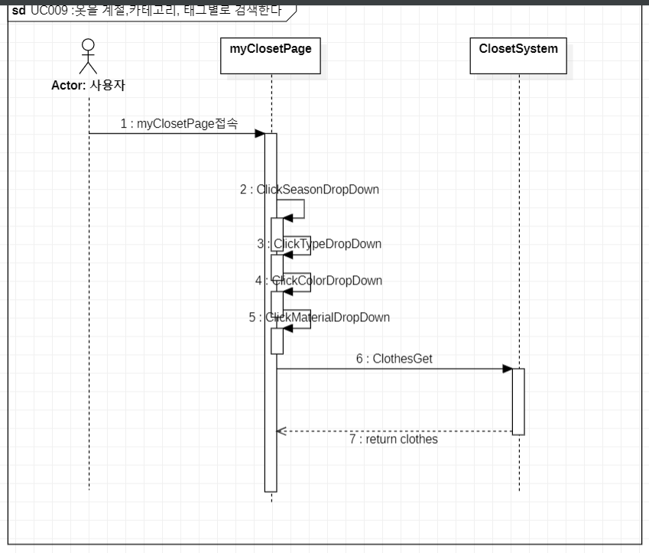
추천에 기반한 의류 관리 프로그램
Ver1.0
• 옷 검색 시퀀스 다이어그램

Slide 13
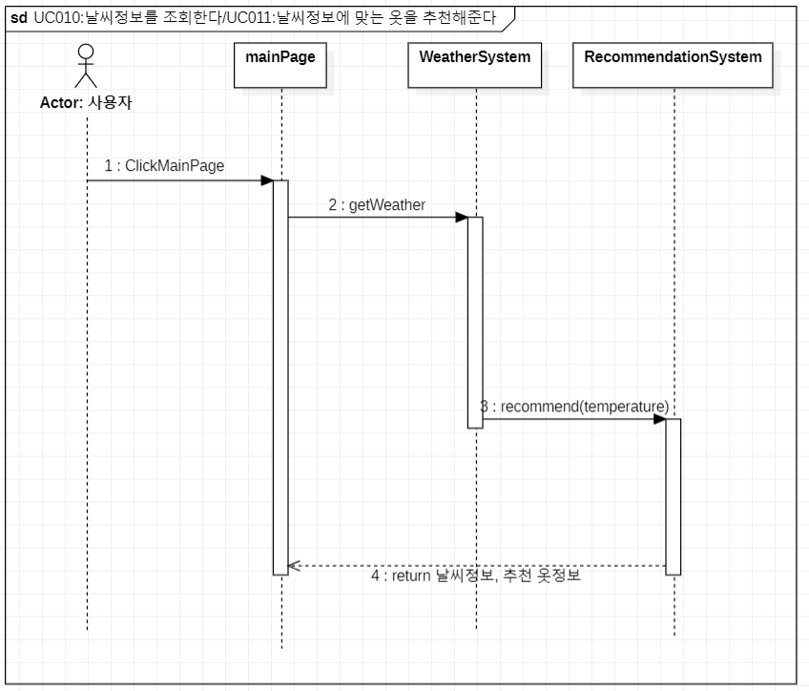
추천에 기반한 의류 관리 프로그램
Ver1.0
• 날씨 조회 & 옷 추천 시퀀스 다이어그램

Slide 14
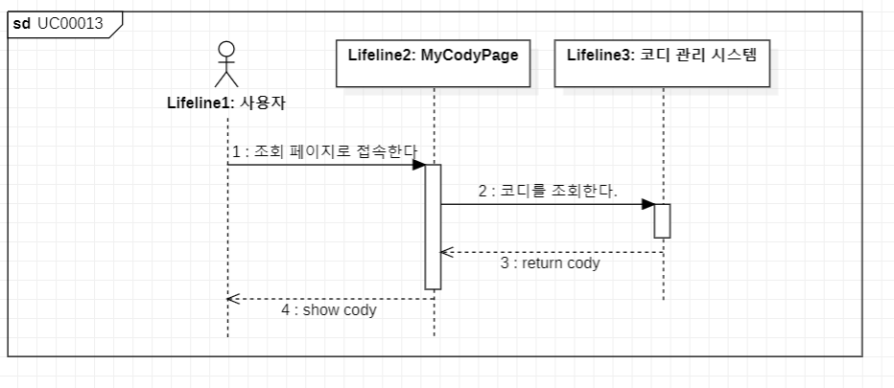
추천에 기반한 의류 관리 프로그램
Ver1.0
• 코디 조회 시퀀스 다이어그램

Slide 15
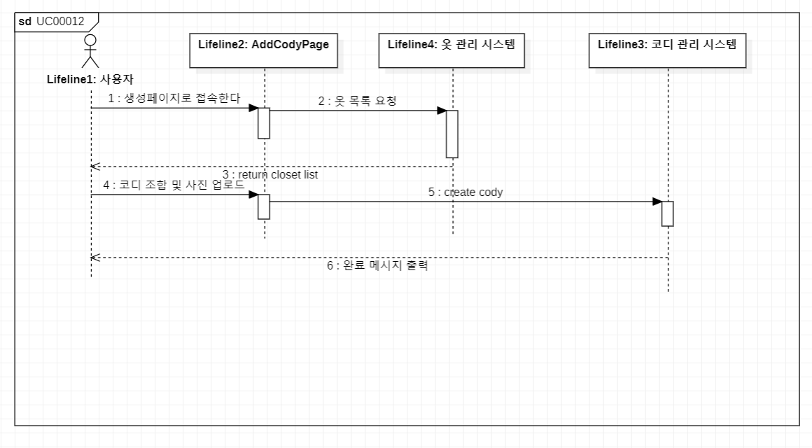
추천에 기반한 의류 관리 프로그램
Ver1.0
• 코디 생성 시퀀스 다이어그램

Slide 16
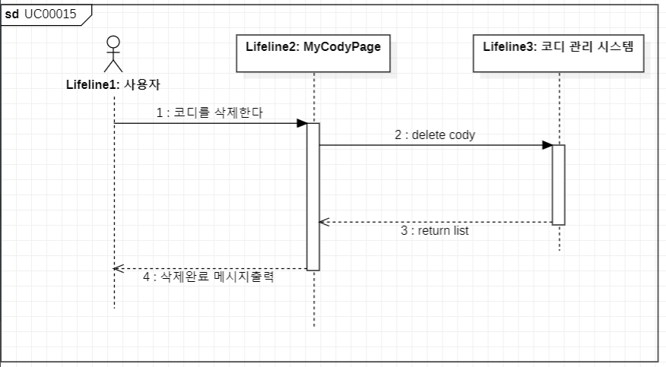
추천에 기반한 의류 관리 프로그램
Ver1.0
• 코디 삭제 시퀀스 다이어그램

Slide 17
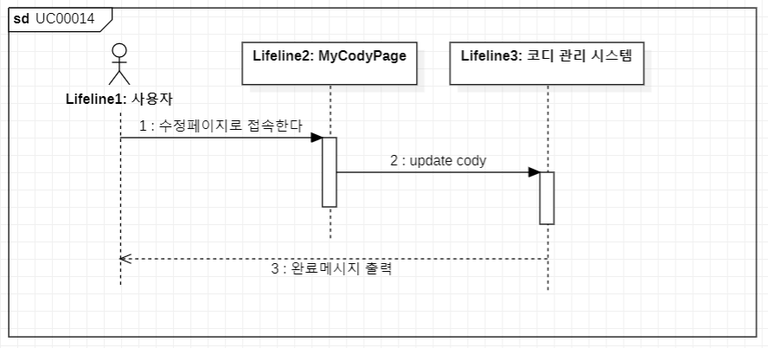
추천에 기반한 의류 관리 프로그램
Ver1.0
• 코디 수정 시퀀스 다이어그램

